Slide 1

«ИКТ как средство повышения эффективности преподавания учебной дисциплины
«Техническая механика» на практических и лабораторных занятиях
Новацкая Ольга Алексеевна
председатель ПЦК общепрофессиональных дисциплин,
преподаватель дисциплины
«Техническая механика»
ОГАПОУ «БСК»

Slide 2
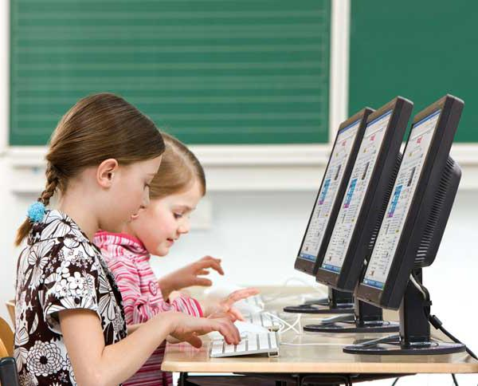

увеличение влияния медиа - технологий на человека
мощный поток новой информации, рекламы, применение компьютерных технологий на телевидении, распространение игровых приставок, электронных игрушек и компьютеров оказывают большое влияние на воспитание ребенка и его восприятие окружающего мира.

Slide 3

Одно из условий эффективной подготовки обучающихся к жизни в информационном обществе - применение информационных коммуникативных технологий, позволяющих решать в кратчайшие сроки широкий круг задач, недоступных ранее.

Slide 4

Необходимо:
☺ научить каждого студента за короткий промежуток времени осваивать, преобразовывать и использовать в практической деятельности огромные массивы информации;
☺ организовать процесс обучения так, чтобы студент активно, с интересом и увлечением работал на уроке, видел плоды своего труда и мог их оценить.
Эту задачу невозможно решить без применения ИКТ

Slide 5

Введение ИКТ в процесс образования – неизбежный факт, веление времени.
Для формирования информационного общества.
Для качественных изменений в структуре образовательной системы и в содержании образования.

Slide 6
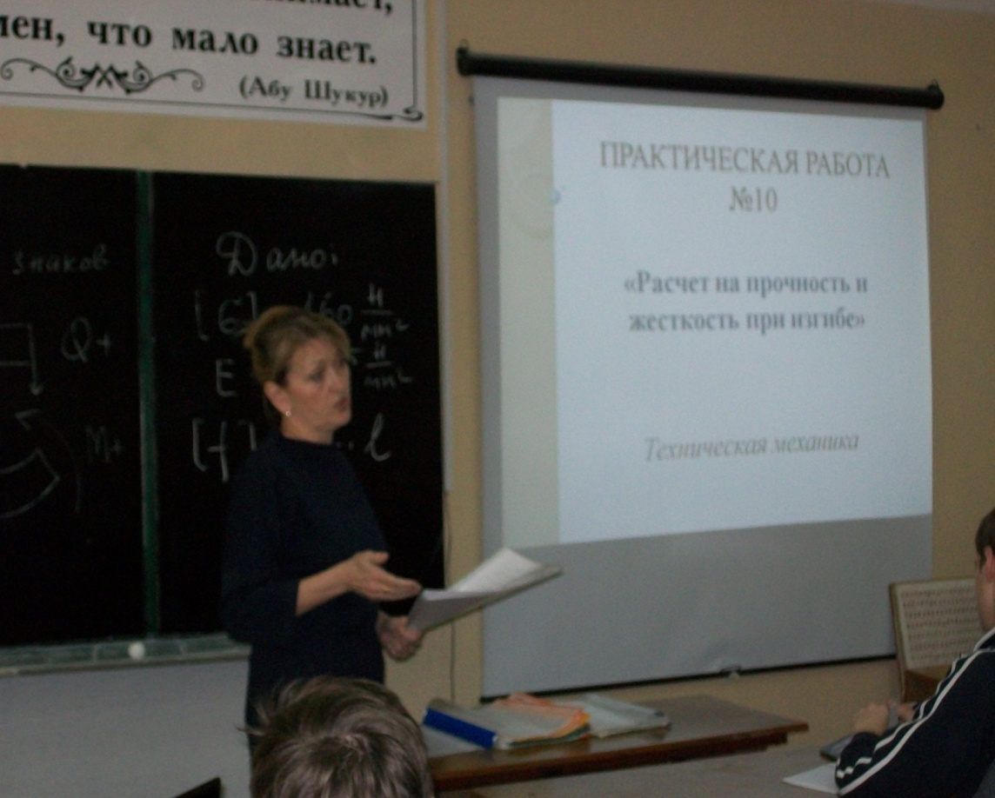
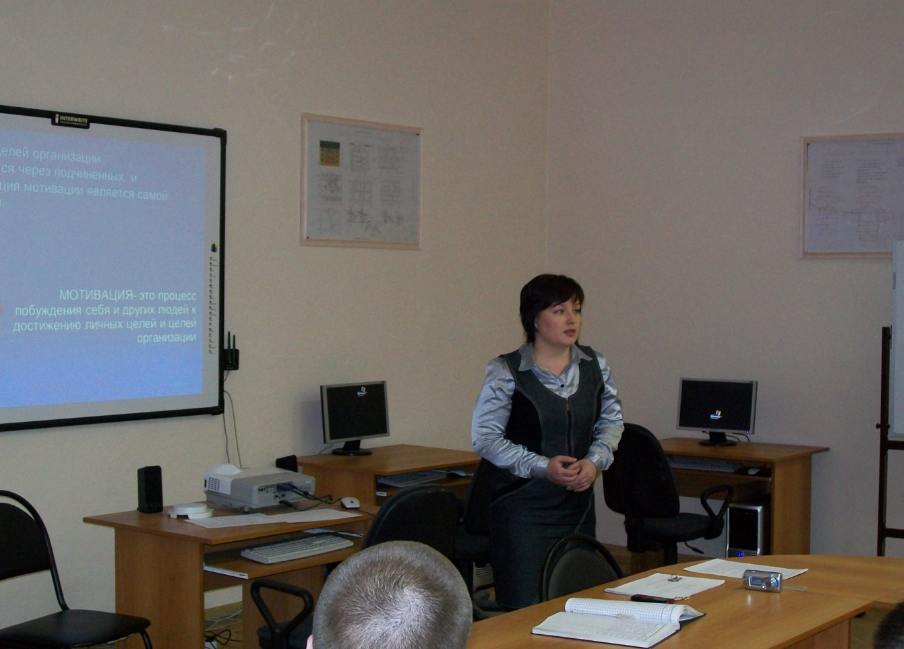
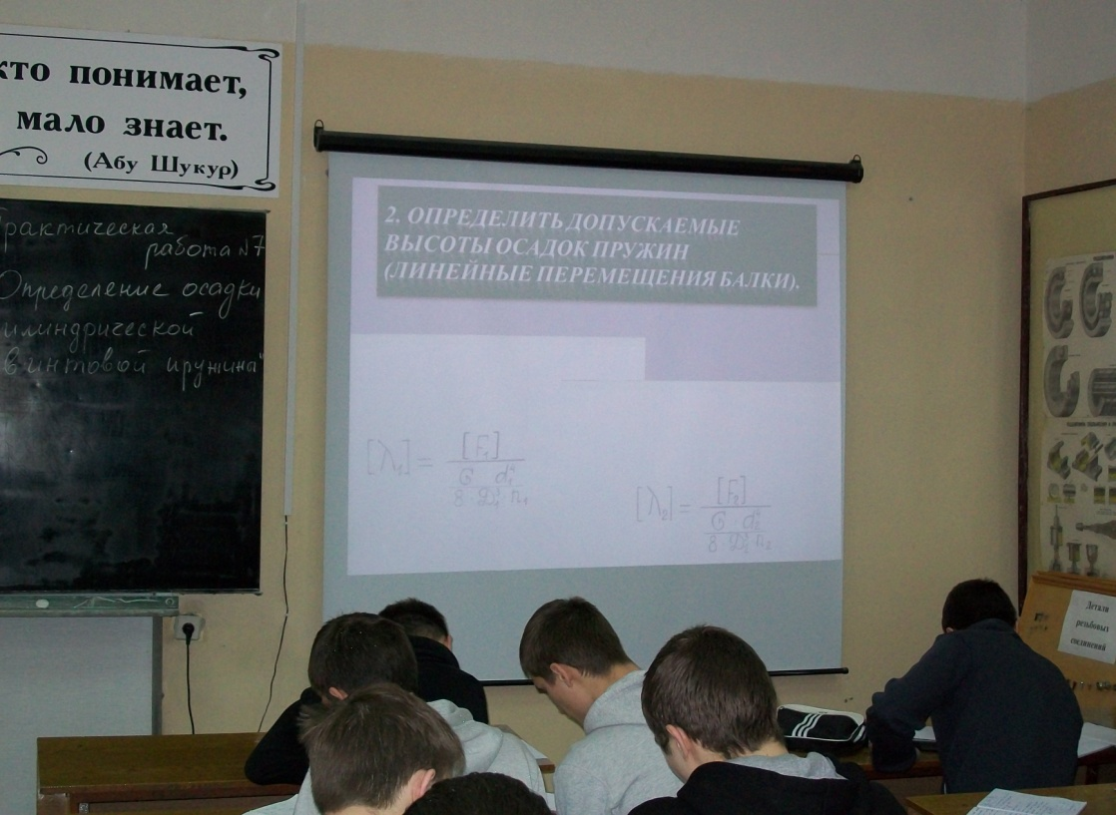
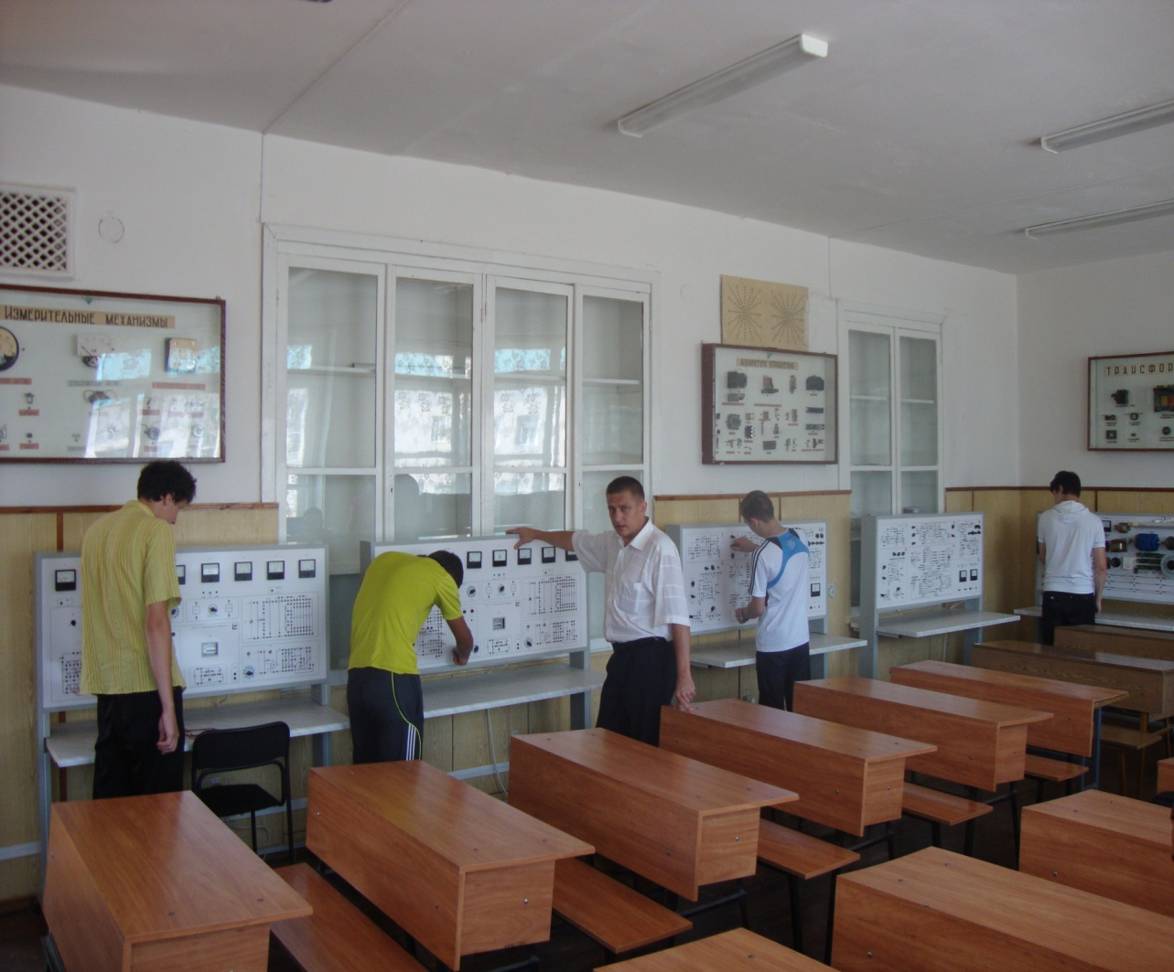
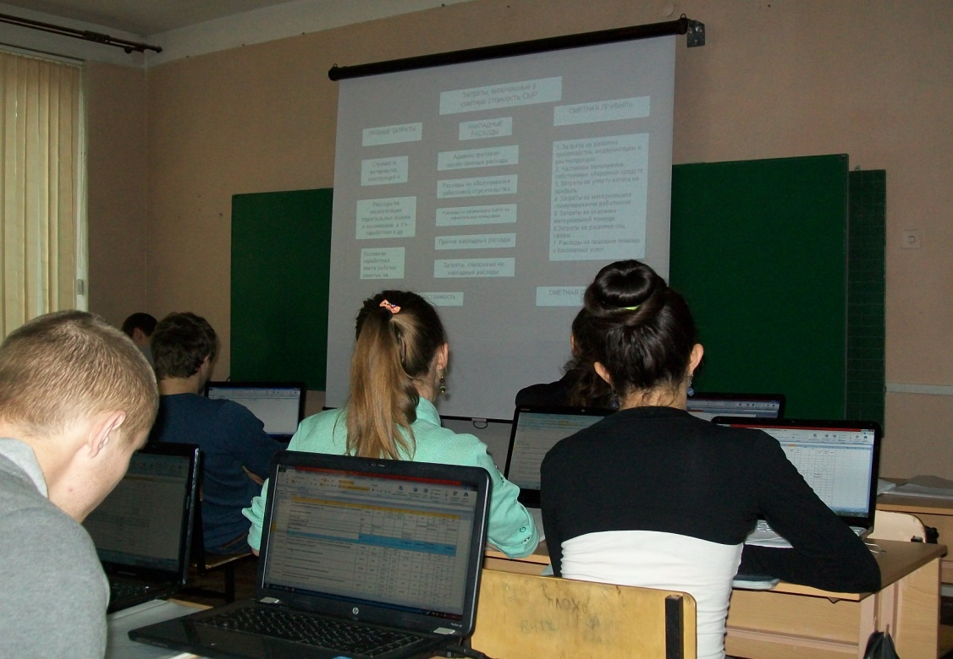
Применение ИКТ в БСК реализуется по ряду направлений:
☺ в образовательной области (в т.ч. КОМПАС-график, ГОССТРОЙСМЕТА, компьютерная картография и т.д.)

Slide 7
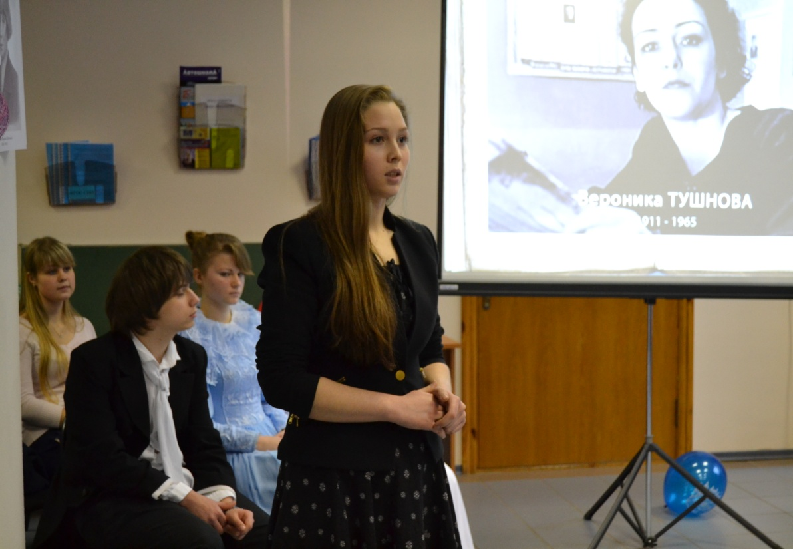
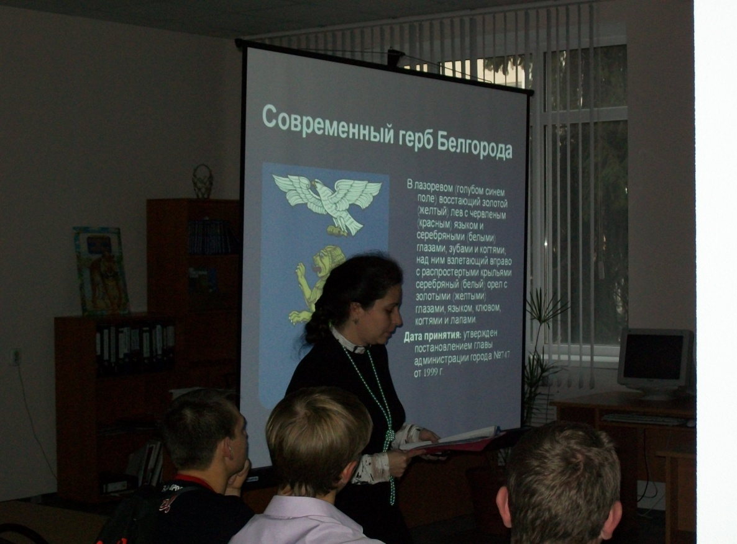
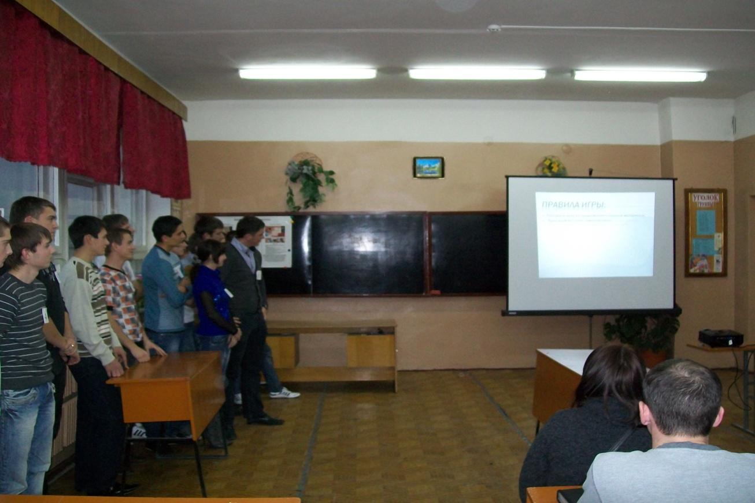
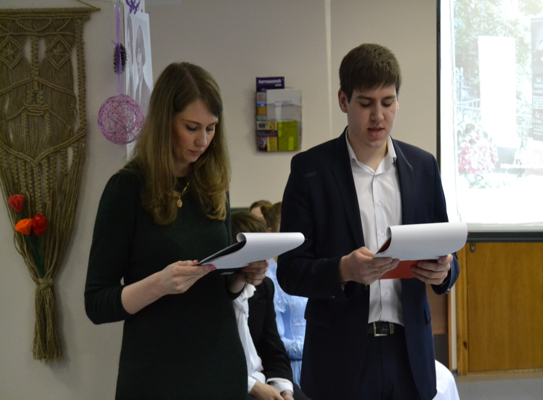
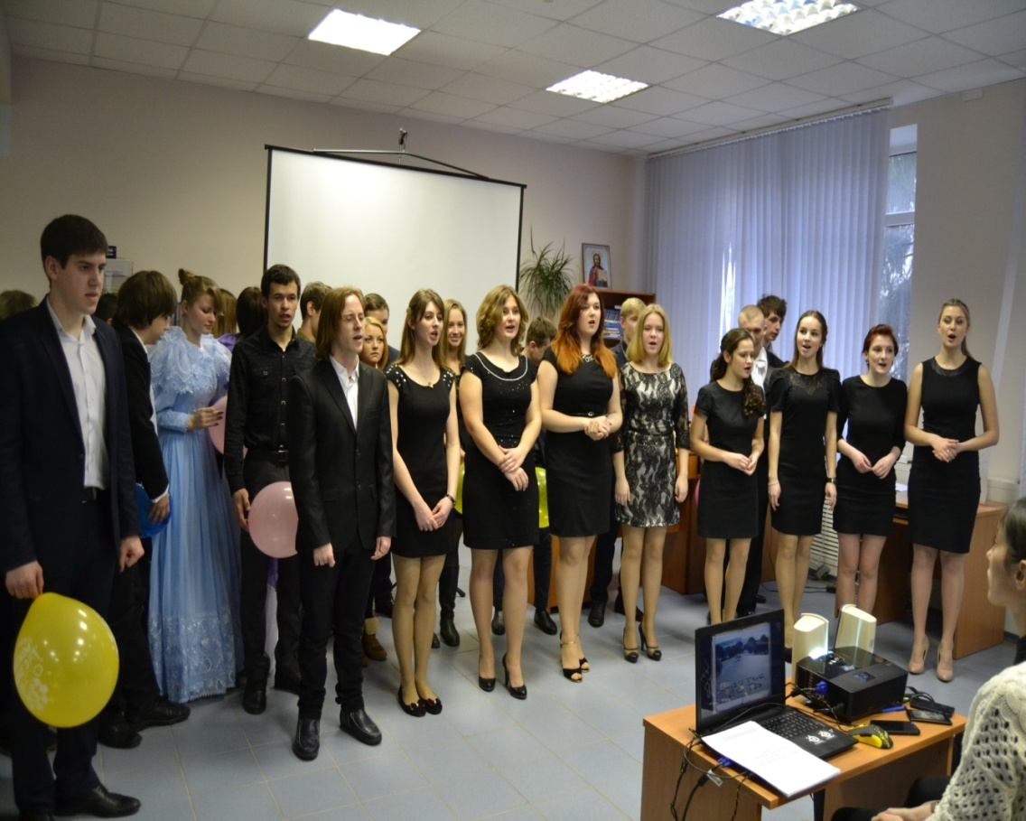
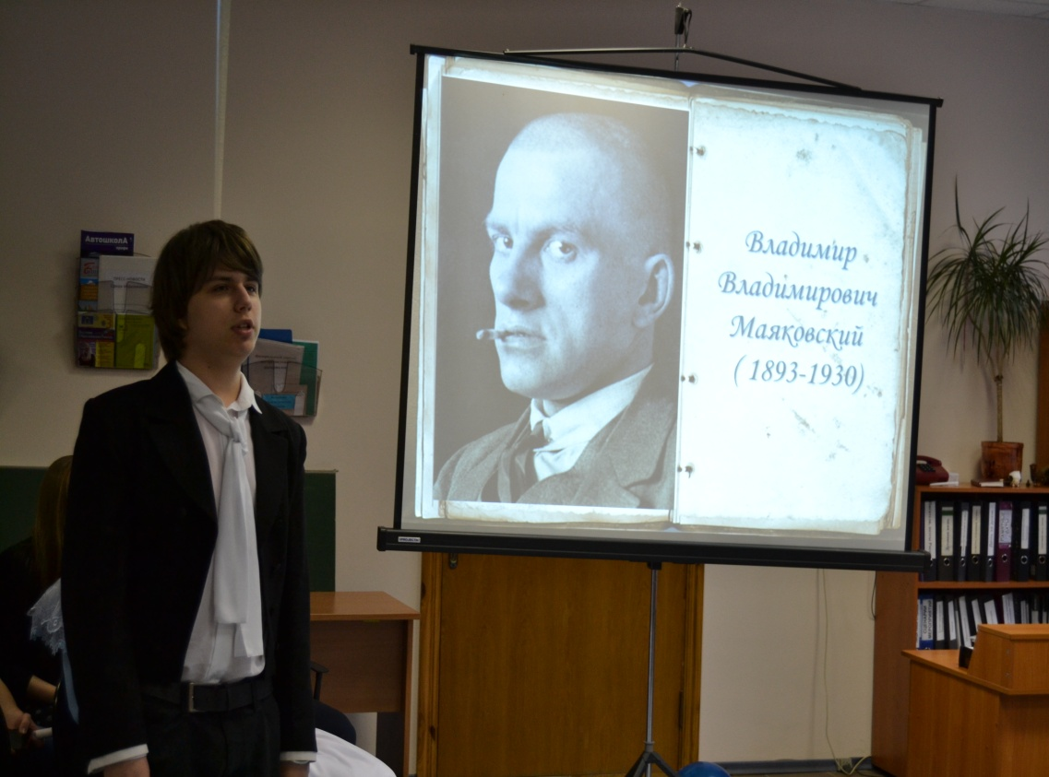
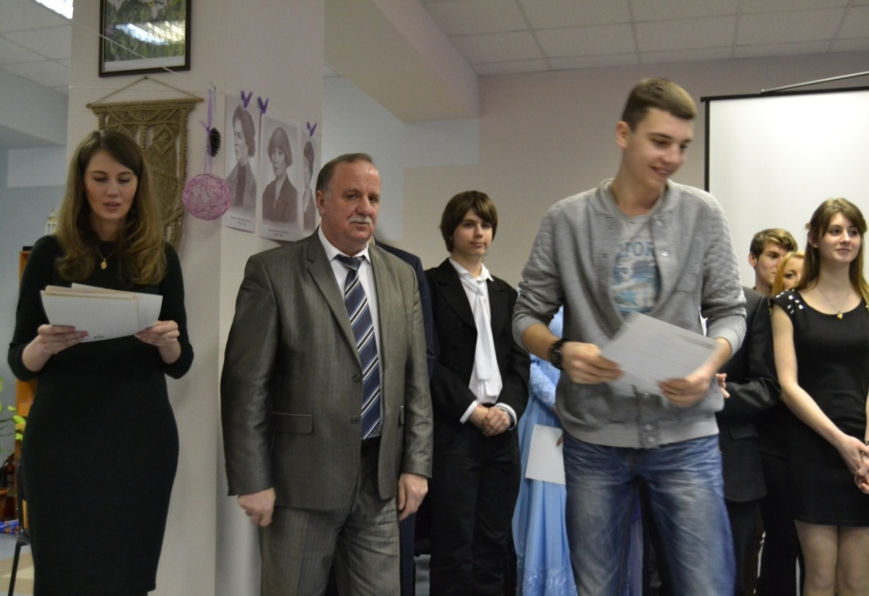
☺ в воспитательном процессе

Slide 8
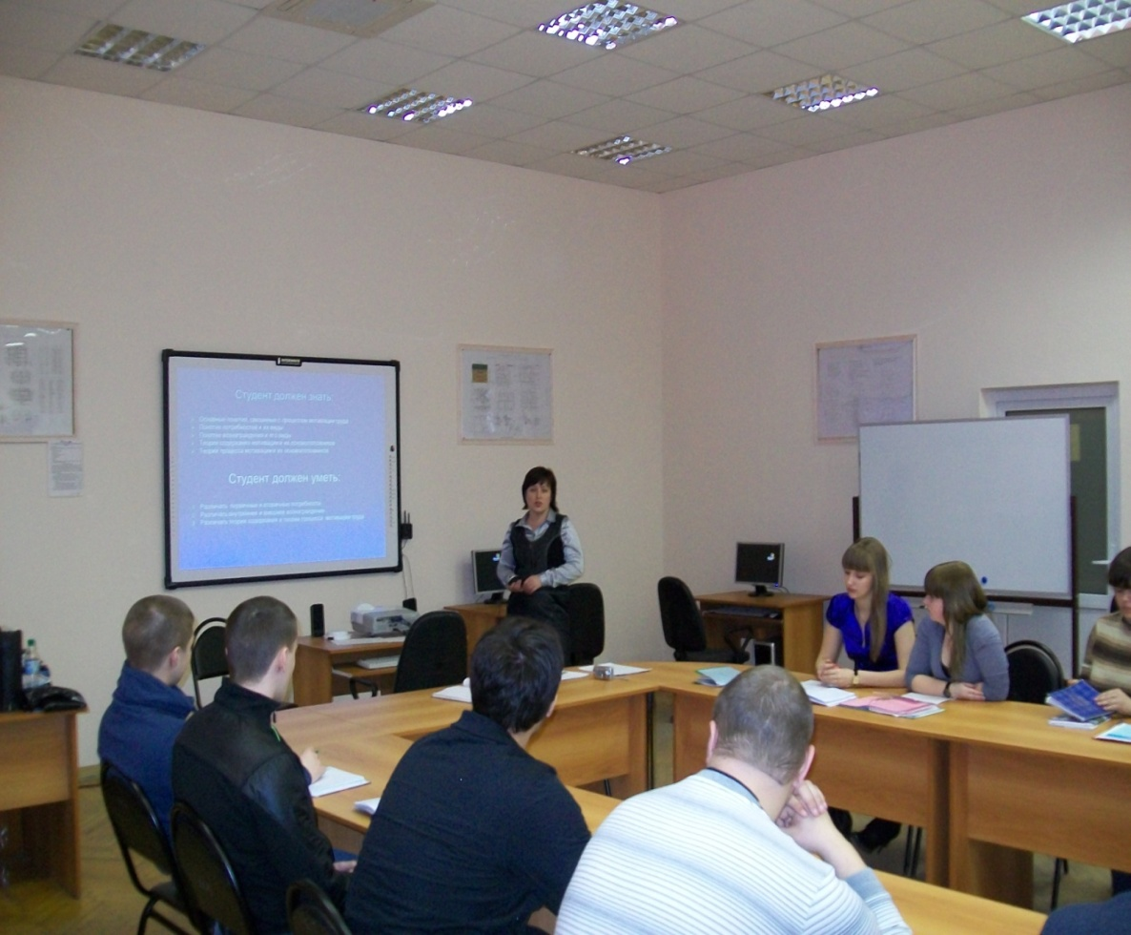
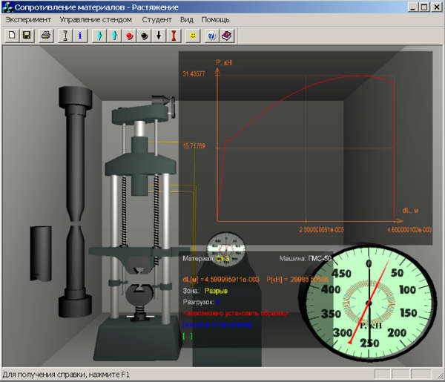
☺ Укрепление уровня материально-технического обеспечения

Slide 9







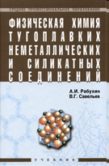


Использование электронно-библиотечной системы
Круглосуточный доступ из любой точки при наличии подключения к Интернету
Соответствует ФГОС СПО нового поколения
Не требуется установки дополнительного оборудования и программного обеспечения
Система создана для удобства пользователей и не требует специальных знаний
Одновременная работа неограниченного числа пользователей

Slide 10
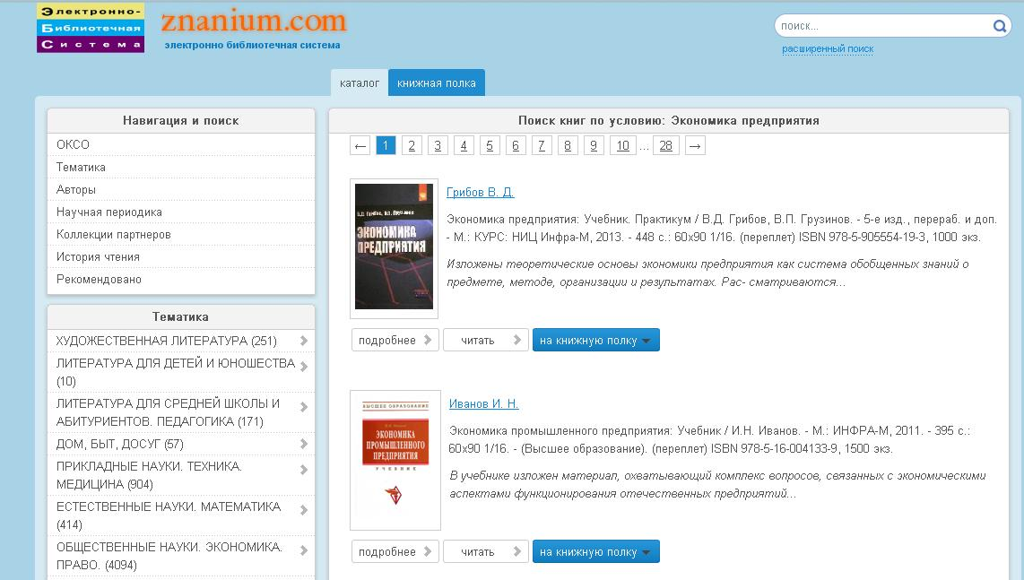

Электронная библиотечная система znanium.com

Slide 11


Применение ИКТ в управленческой деятельности.
• Справочные системы «Консультант Плюс»,
ГАРАНТ
• 1 С: БИБЛИОТЕКА КОЛЛЕДЖА
• «1С: Колледж»
Программы
• «Диплом-стандарт ФГОС СПО»
• « Экспресс-расписание Колледж Полная»
• «Учебный учет»
• «Тест образования (базовый комплект)»

Slide 12

ИКТ на занятиях учебной дисциплины «Техническая механика»
усиление мотивации учебной деятельности
повышение качества профессионального образования

Slide 13

АКТУАЛЬНОСТЬ
повышение эффективности учебного процесса, повышение интеллектуального уровня и развития личностных качеств обучающихся
развитие коммуникативных и социальных способностей молодого человека
привитие навыков работы с современными технологиями, что способствует адаптации выпускника к быстро изменяющимся социальным условиям для успешной реализации профессиональных задач.

Slide 14

Применение ИКТ дает возможность
обучения студентов разным способам получения и обработки информации;
подбора наиболее эффективного способа действия для каждого студента;
наглядного приближения процесса обучения к реальной ситуации, в которой придется ориентироваться в изменяющейся обстановке;
подготовки к использованию полученных знаний, умений и навыков в производственной ситуации;
повышения качества обучения.

Slide 15

Средства обучения
виртуальные лабораторные работы,
учебники,
опорные конспекты
дидактические материалы,
электронные презентации,
видеоролики,
наглядные пособия,
таблицы,
стенды,
плакаты,
разноуровневые задания,
тестовые задания,
контрольные задания

Slide 16
Виртуальные лабораторные работы
Программный комплекс Columbus 2007/ Columbus 10 “Сопротивление материалов. Виртуальные лабораторные работы” предназначен для проведения лабораторных работ по курсу “Сопротивление материалов” на ПЭВМ и позволяет провести следующие работы:
1. Растяжение металлического образца с построением диаграммы;
2. Сжатие металлического образца с построением диаграммы;
3. Определение модуля упругости и коэффициента Пуассона для стали;
4. Испытание деревянных образцов на сжатие;
5. Испытание валов на кручение с определением модуля упругости при сдвиге;
6. Испытание балки на изгиб;
7. Испытание балки на чистый изгиб;
8. Косой изгиб;
9. Внецентренное растяжение стального стержня;
10. Внецентренное сжатие;
11. Исследование продольно-поперечного изгиба стержня большой гибкости;
12. Исследование явления потери устойчивости при сжатии стержня;
13. Изучение способности материалов сопротивляться ударным нагрузкам;
14. Определение ударной вязкости материалов.

Slide 17
Альтернатива реальным лабораторным работам - виртуальный лабораторный практикум, который максимально приближен к условиям реального эксперимента.
Достоинства применения виртуального лабораторного практикума:
возможность самостоятельного и дистанционного выполнения лабораторной работы;
неограниченная реальными возможностями экспериментальных установок способность к варьированию объектов, методов и режимов исследований;
экономический эффект.

Slide 18
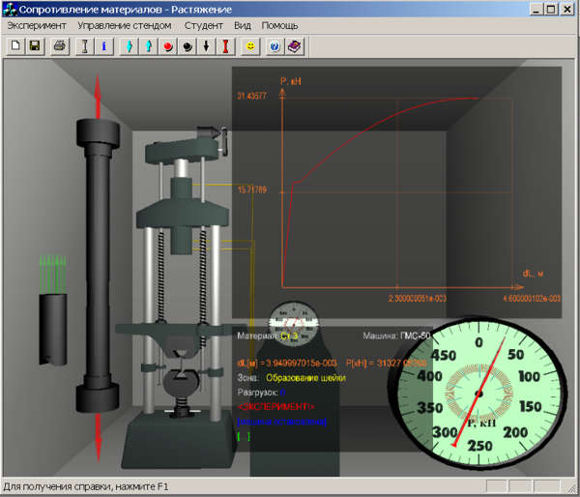
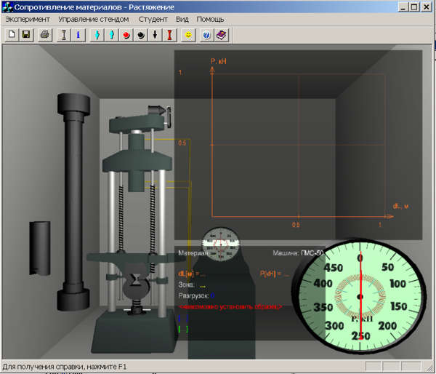
Лабораторная работа «Испытание материалов на растяжение»

Slide 19
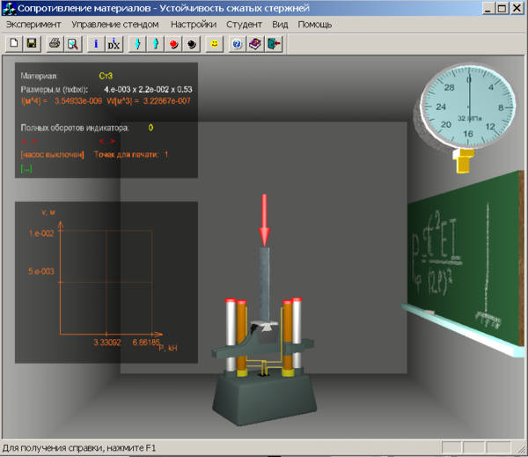
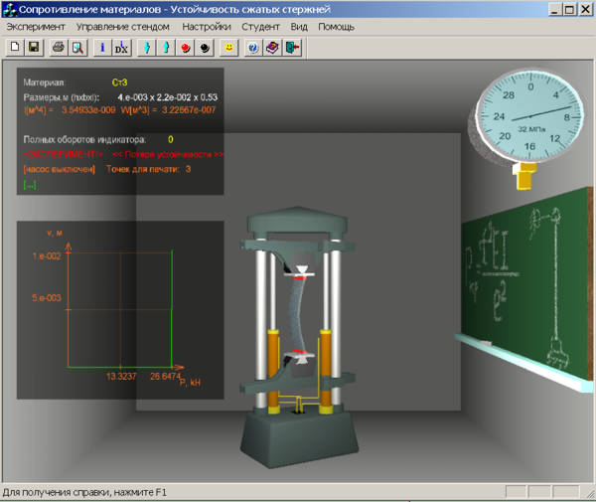

Лабораторная работа «Устойчивость сжатых стержней»

Slide 20

Презентация к практической работе

Slide 21
«Построение эпюр поперечных сил и изгибающих моментов»
Практическая работа №9

Slide 22
Цель работы:
определить опорные реакции и построить эпюры поперечных сил (Q) и изгибающих моментов (М) для балки на двух опорах.

Slide 23
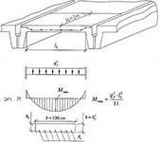
Чтобы выполнить расчет на прочность изгибаемого элемента, необходимо
выявить опасные сечения,
для чего следует
построить эпюры
поперечных сил
и
изгибающих
моментов

Slide 24
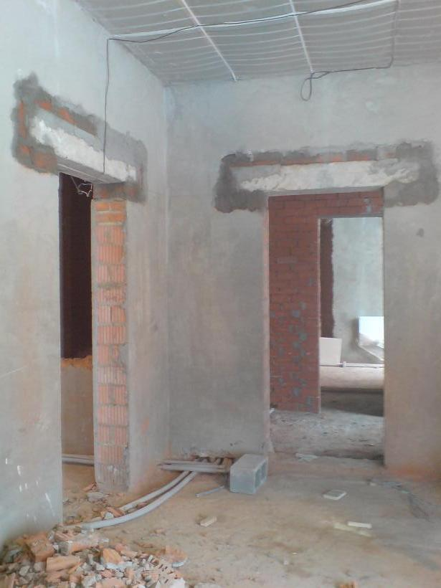
Как изгибаемый элемент рассчитывают
ПЕРЕМЫЧКУ

Slide 25
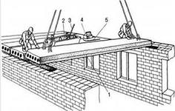
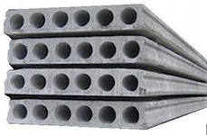
ПЛИТУ ПЕРЕКРЫТИЯ (ПОКРЫТИЯ) многопустотная ж.б

Slide 26
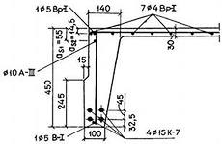
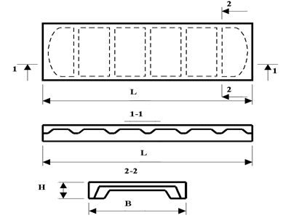
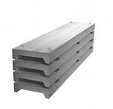
ребристая ж.б

Slide 27
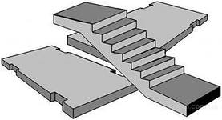
ЛЕСТНИЧНЫЙ МАРШ и ПЛОЩАДКА

Slide 28
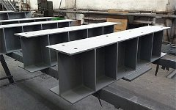
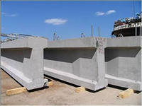
БАЛКА

Slide 29
ТЕОРЕТИЧЕСКОЕ ОБОСНОВАНИЕ
Для проверки прочности элементов, подверженных деформации «прямой изгиб», следует выявить опасные сечения. Если будет обеспечена прочность в этих сечениях, то она будет обеспечена во всех остальных сечениях балки.

Slide 30
Ответить на вопросы полными предложениями:
Что следует сделать для выявления опасных сечений?
Какие внутренние силовые факторы возникают при прямом поперечном изгибе?
Что такое эпюра?
Чему равна поперечная сила в сечении бруса, подверженного деформации прямой поперечный изгиб?
Чему равен изгибающий момент в сечении бруса, подверженного деформации прямой поперечный изгиб?
Нарисовать: - правило знаков для «Q»
- правило знаков для «М»

Slide 31
Работа с тренажером по построению эпюр

Slide 32
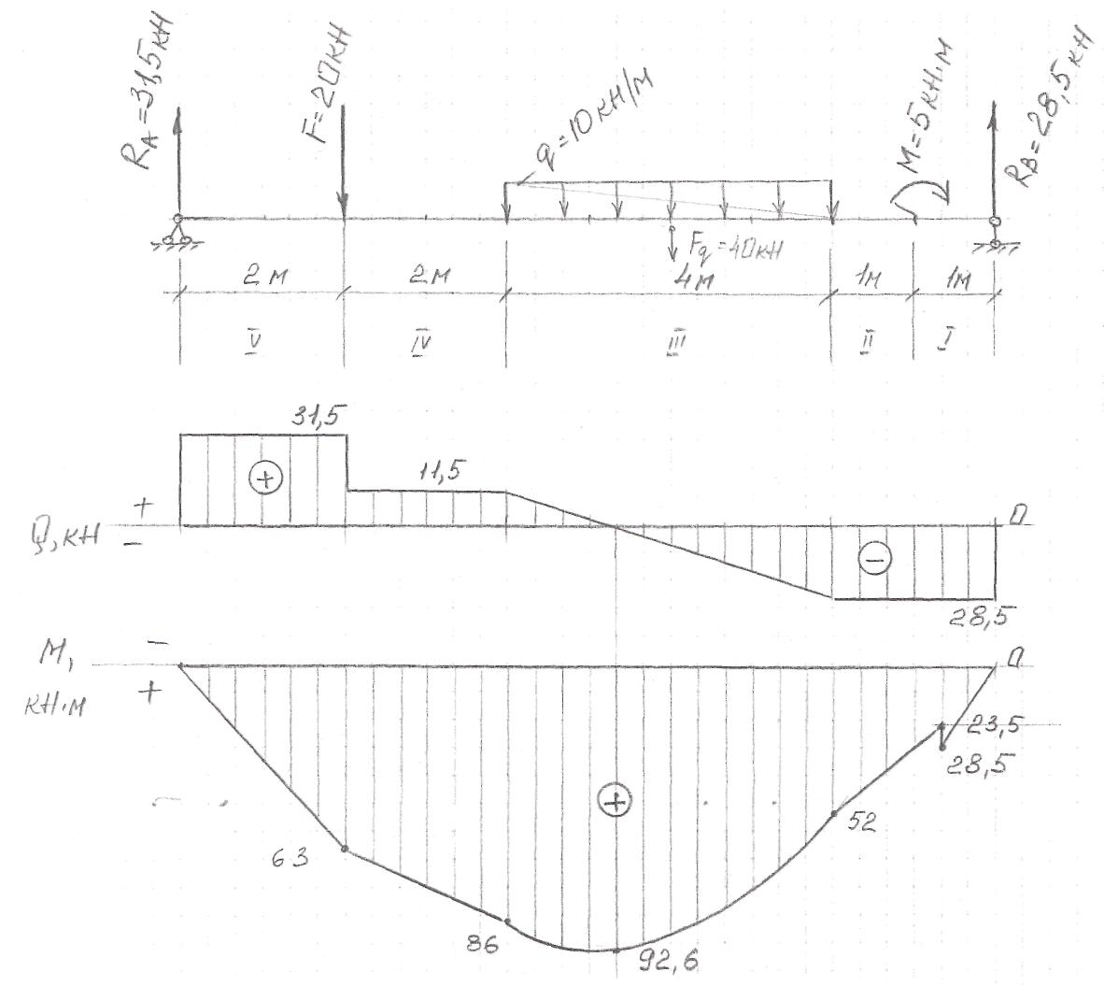
Пример решения

Slide 33
ПОРЯДОК ВЫПОЛНЕНИЯ РАБОТЫ
1. Определить опорные реакции.
2. Разделить брус на участки в пределах нагрузки.
3. Определить Q (кН) на каждом участке. Построить эпюру Q.
4.Определить М, (кН·м) на каждом участке. Построить эпюру М.
Если на участке с распределенной нагрузкой есть Q=0, необходимо подсчитать М_{экстр}.
5. Выявить опасные сечения

Slide 34
ТЕХНОЛОГИЯ
Формулировка темы
Формулировка цели, мотивация
Теоретическое обоснование (в соответствии с опорным конспектом в электронном виды)
Выполнение типового задания (или основного фрагмента)- алгоритмизация
Распределение дифференцированных заданий, пояснения
Выполнение заданий самостоятельно (в соответствии с электронной презентацией - алгоритмом)
Самоконтроль
Контроль

Slide 35
РЕЗУЛЬТАТИВНОСТЬ
Результаты выполнения практических работ в первом семестре, специальности «Строительство и эксплуатация зданий и сооружений» и
«Техническое обслуживание и ремонт автомобильного транспорта»

Slide 36
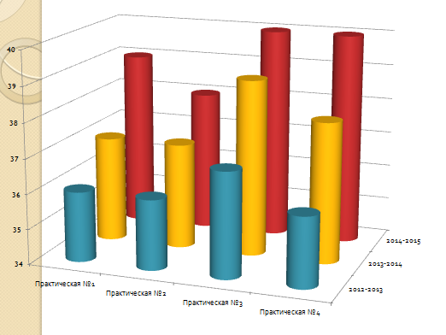
Специальность «Строительство и эксплуатация зданий и сооружений» качество знаний

Slide 37
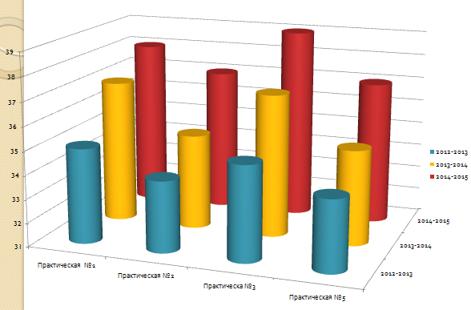
Специальность «Техническое обслуживание и ремонт автомобильного транспорта» качество знаний

Slide 38
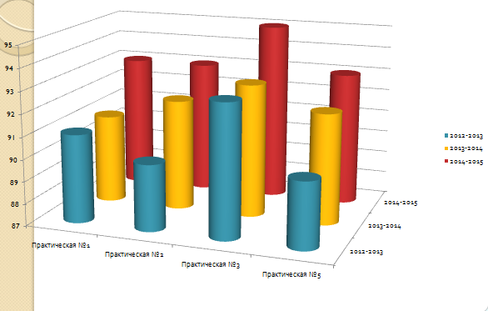
Успеваемость

Slide 39

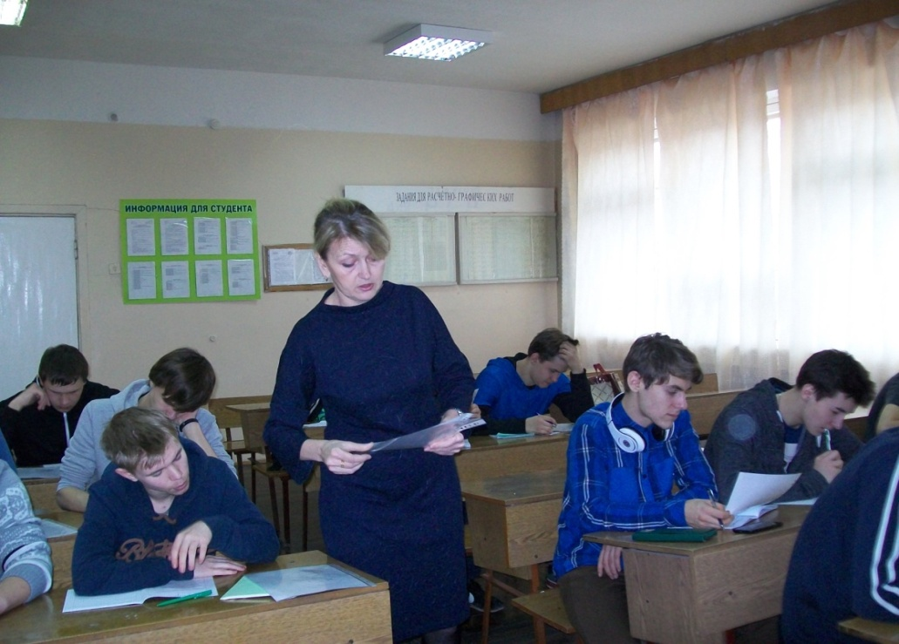
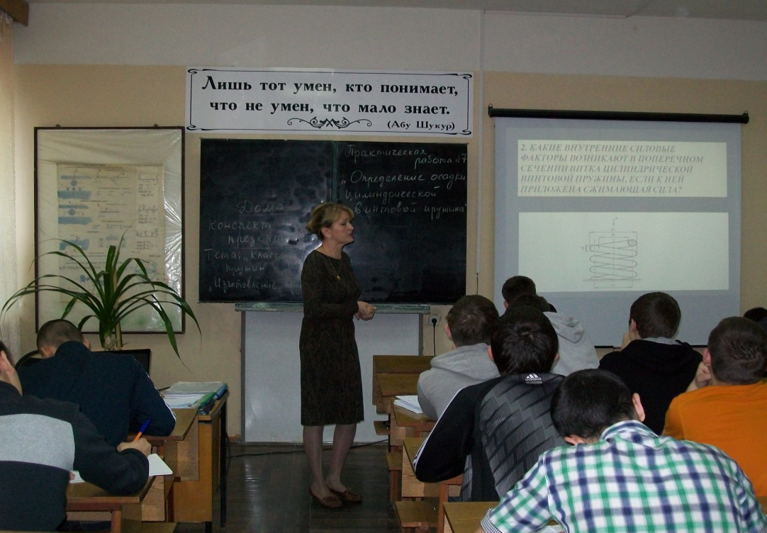
МЕТОДЫ
Эффективность деятельности деятельности преподавателя , сочетающего различные методы обучения (словесные, наглядные, практические), повышается с применением информационно – коммуникационных технологий.

Slide 40

Совместная работа с обучающимися по изготовлению наглядных пособий с применением ИКТ способствуют оптимизации образовательного процесса, максимально приближая его к реальности.
плакаты в электронном виде практически по всем учебным темам дисциплины«Техническая механика»;
электронные презентации к урокам по всем темам раздела «Детали машин» дисциплины «Техническая механика»,
электронные презентации практических работ

Slide 41


Спасибо за внимание!!!

